Slide 1
Урок математики в 3 классе
тема урока:
Деление меньшего числа на большее.

Slide 2
Цель деятельности учителя
Способствовать развитию умений применять частные случаи деления с остатком, делить меньшее число на большее, решать текстовые задачи, вычислять значение выражения с одной переменной, находить корень уравнения
Тип урока
Обобщение и систематизация знаний
Планируемые образовательные результаты
Предметные: научатся применять частные случаи деления с остатком, решать задачи, вычислять значение выражения с одной переменной, находить корень уравнения, соблюдать порядок выполнения действий в числовых выражениях со скобками и без скобок.
Метапредметные: овладеют умениями понимать учебную задачу урока, отвечать на вопросы, обобщать собственные представления, слушать собеседника и вести диалог, оценивать свои достижения на уроке, пользоваться учебником.
Личностные: проявляют интерес к применению поисковых и творческих подходов при выполнении заданий

Slide 3
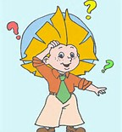
Математическая разминка

Slide 4
43:6= 7 (ост. 1 )
24:5= 4 (ост. 0 )
73:8= 8 (ост. 9 )
0
1
2
3
4
5
6
9

Slide 5
43:6= 7 (ост. 1 )
24:5= 4 (ост. 4 )
73:8= 8 (ост. 9 )
0
1
2
3
4
5
6
9

Slide 6
43:6= 7 (ост. 1 )
24:5= 4 (ост. 4 )
73:8= 9 (ост. 9 )
0
1
2
3
4
5
6
7

Slide 7
43:6= 7 (ост. 1 )
24:5= 4 (ост. 4 )
73:8= 9 (ост. 1 )

Slide 8
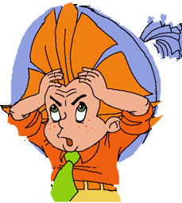
8:9= ?

Slide 9
- Как разделить меньшее число
на большее ?
8:9= ?

Slide 10
8:9=0(ост.8)
ВЫВОД:
Если делимое меньше делителя ,
то в частном получится 0,
а остаток будет равен делимому.

Slide 12
Домашнее задание
с.31 № 5.

